Slide 1
Cours 5
Répétitive

Slide 2
Contenu du cours
  Retour sur le dernier cours
  Boucle
  Boucle infinie
  Contrôle des boucles
  Laboratoire #4

Slide 3
Retour sur le dernier cours
  Alternative généralisée
    Évaluation d’une condition (type booléen)
    Autant de bloc d’instructions que nécessaire
    Cas par défaut avec un else à la fin
    Indentation du code pour délimiter les blocs d’instructions
  Imbrication d’alternatives

Slide 4
Répétitive
les boucles

Slide 5
Définition
En programmation, une boucle est une structure de contrôle qui permet de répéter l'exécution d'un bloc de code tant qu'une certaine condition est vérifiée ou pour un nombre déterminé d'itérations.
Les boucles sont essentielles pour automatiser des tâches répétitives et manipuler des collections de données.
En Python, il existe deux types principaux de boucles : la boucle for et la boucle while. Chaque type a ses propres avantages et est utilisé dans des contextes différents.

Slide 6
Pourquoi utiliser des répétitives?
Automatisation
Elles permettent de répéter des actions sans avoir à dupliquer le code.
Traitement de données
Idéal pour parcourir des structures de données comme des listes, des tableaux ou des dictionnaires.
Efficacité
Permet d’effectuer en quelques lignes des tâches répétitives!

Slide 7
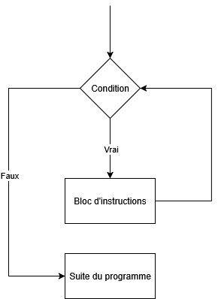
Schéma

Slide 8
La boucle for
La boucle for en Python est souvent utilisée pour itérer sur une séquence, comme une plage de nombres (générée par range(nombre)).
range ici nous permet d’itérer sur les valeurs numériques de 0 à n-1 (donc ici de 0 à 4)
for i in range(5) :
print(i)
0
1
2
3
4

Slide 9
La boucle for
Il est à noter qu'il n'y a aucune obligation de toujours avoir la valeur 0 comme valeur initiale pour le compteur.
Par exemple, pour écrire une boucle for dont le compteur varie entre 5 et 10, on écrit :
for i in range(5, 11) :
print(i)
5
6
7
8
9
10

Slide 10
La boucle while
La boucle while continue d'exécuter un bloc d'instructions tant qu'une condition est vraie. Elle permet d’exécuter une séquence d’actions plusieurs fois sans avoir à répéter le code.
Cette boucle est idéale lorsqu'on ne sait pas exactement combien de fois on doit répéter une séquence d'instructions.
i : int = 0 # Initialisation du compteur
while i < 5: # Condition d’arrêt
print(i)
i += 1 # incrémentation
0
1
2
3
4

Slide 11
Exemple – La sommation
n : int = int(input("Veuillez entrer le nombre maximum à additionner: "))
i : int = 1
somme : int = 0
while i <= n:
somme = somme + i
i = i + 1
print(f"La somme des entiers de 1 à {n} est {somme}")
[Veuillez entrer le nombre maximum à additionner: 5]
La somme des entiers de 1 à 5 est 15

Slide 12
La boucle while
mot_de_passe : str = "SikritCode123!«
entree_MDP : str = input("Entrez le mot de passe: ")
while entree_MDP != mot_de_passe:
print("Mot de passe erroné! Essayez à nouveau!")
entree_MDP = input("Entrez le mot de passe: ")
print("Accès autorisé!")
[Entrez le mot de passe: chocolat123!]
Mot de passe erroné! Essayez à nouveau!
[Entrez le mot de passe: SikritCode123!]
Accès autorisé!

Slide 13
Boucle infinie
Il est important de s'assurer que les conditions des boucles sont bien définies. Une boucle sans fin peut se produire si la condition ne devient jamais fausse. Les exemples suivants créeront une boucle infinie car les conditions sont toujours vraies.
while True:
print("Cette boucle est infinie!")
Cette boucle est infinie!
Cette boucle est infinie!
Cette boucle est infinie!
Cette boucle est infinie!
Cette boucle est infinie!
…

Slide 14
Boucle infinie
Une erreur courante causant une boucle infinie est l’oublie de faire l’incrémentation dans un while!
i : int = 0
n : int = 15
while i < n:
print(i)
0
0
0
0
0
…

Slide 15
Résumé
En conclusion, comprendre et maîtriser les boucles est essentiel pour écrire des programmes efficaces et robustes. Elles vous permettent d'automatiser des tâches répétitives, de gérer des données complexes et d'optimiser le flux d'exécution de votre code.

Slide 16
Exercices

Slide 17
Exercice #1
Créer un programme qui demande à l'utilisateur de saisir un nombre entier et qui affiche la factorielle résultante de ce nombre en présentant la démarche des calculs à l’utilisateur.
Veuillez saisir un nombre: 7
Démarche des calculs:
1 x 1 = 1
1 x 2 = 2
2 x 3 = 6
6 x 4 = 24
24 x 5 = 120
120 x 6 = 720
720 x 7 = 5040

Slide 18
Résultat
nombre : int = int(input("Veuillez saisir le nombre: "))
resultat : int = 1
print("Démarche des calculs:")
for i in range(1, nombre + 1):
ancien_resultat : int = resultat
resultat = resultat * i
print(f"{ancien_resultat } x {i} = {resultat}")

Slide 19
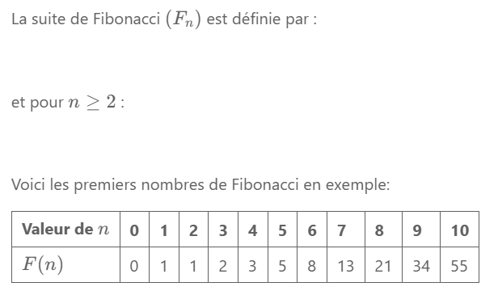


Exercice #2
Créer un programme qui demande à l'utilisateur de saisir un nombre et qui affiche cette quantité de nombres de la suite de Fibonacci en partant du premier nombre.
Notez: La suite de Fibonacci est une suite de nombres entiers où chaque terme après les deux premiers est la somme des deux termes précédents.
Veuillez saisir un nombre : 8
0 1 1 2 3 5 8 13 21

Slide 20
Résultat
f0 : int = 0
f1 : int = 1
nombreIterations : int = int(input("Veuillez saisir un nombre: "))
resultat : str = ""
for i in range(nombreIterations + 1) :
resultat += f"{f0} "
ftemp : int = f0
f0 = f1
f1 = ftemp + f1
print(resultat)

Slide 21
Résultat (version while)
f0 : int = 0
f1 : int = 1
nombreIterations : int = int(input("Veuillez saisir un nombre: "))
n : int = 0
resultat : str = ""
while n <= nombreIterations :
resultat += f"{f0} "
ftemp : int = f0
f0 = f1
f1 = ftemp + f1
n = n + 1
print(resultat)

Slide 22
Laboratoire #4

